Slide 1
한글

Slide 2
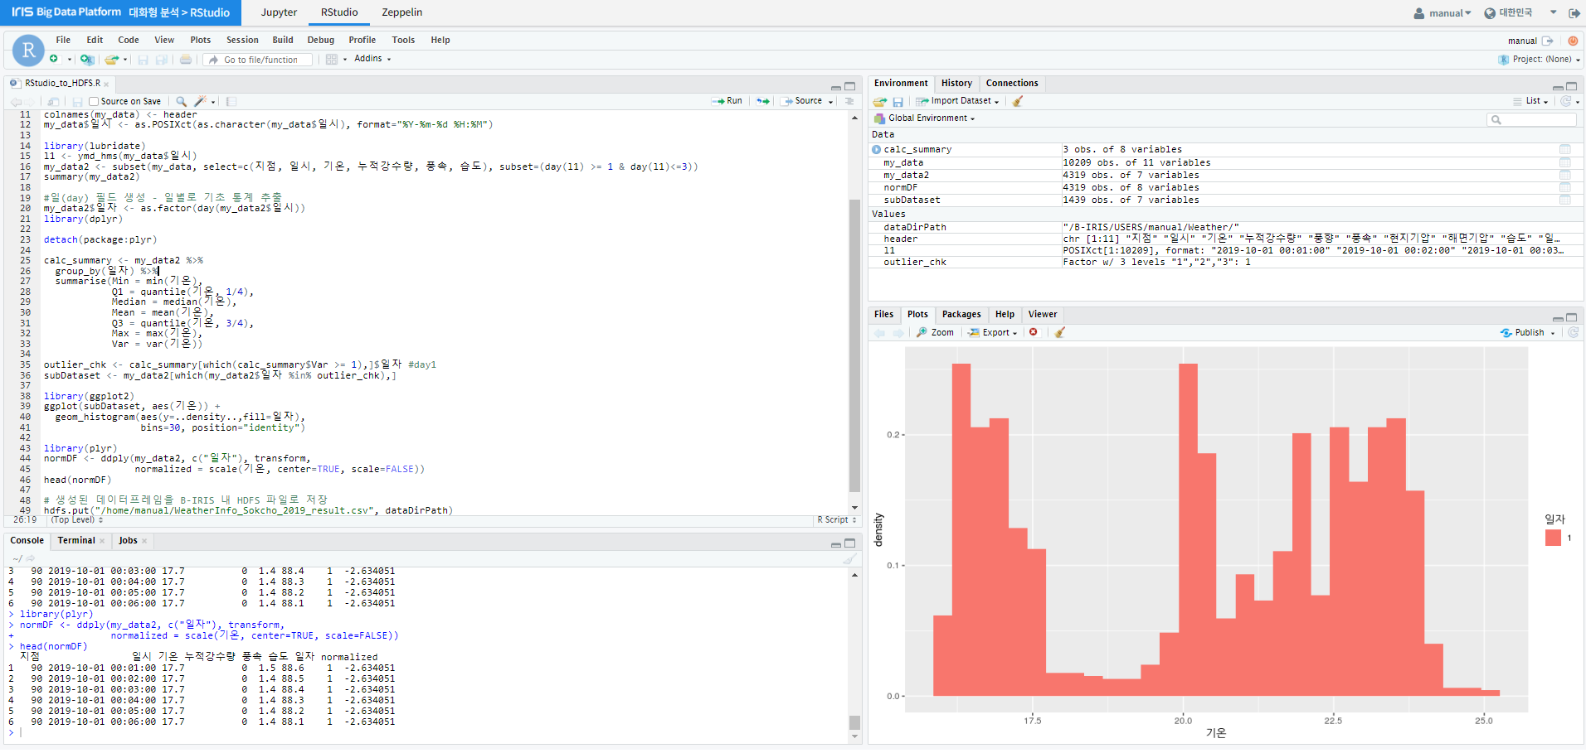
001.analyze_in_r.png

Slide 3
003.rhdfs_put.png

Slide 4

004.chk_result.png

Slide 5
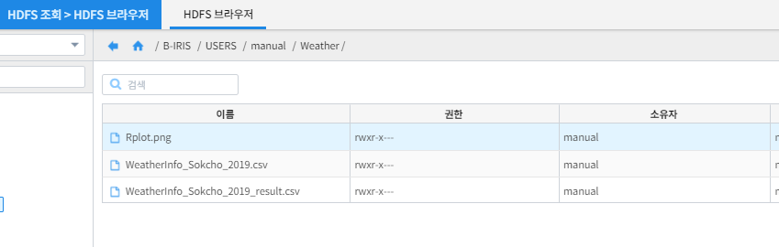
005.hdfs_browser.png

Slide 6
영문

Slide 7
001.analyze_in_r.png

Slide 8
003.rhdfs_put.png

Slide 9
004.chk_result.png

Slide 10
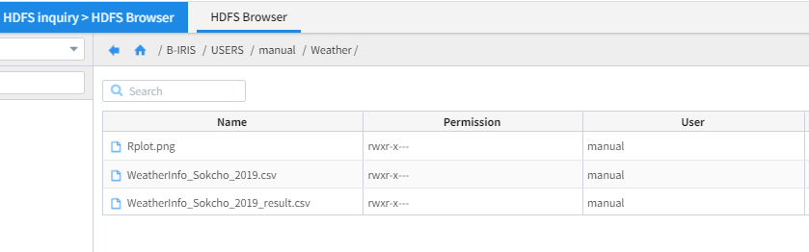
005.hdfs_browser.png

